Slide 1
TRƯỜNG TIỂU HỌC TÂN DÂN
CHÀO MỪNG QUÝ THẦY CÔ
VỀ DỰ GIỜ THĂM LỚP
Môn: Tự nhiên và Xã hội lớp 3
Giáo viên: Trương Thị Thúy Ánh
Lớp : 3C

Slide 2




Slide 3


Slide 5


Slide 6


Slide 8

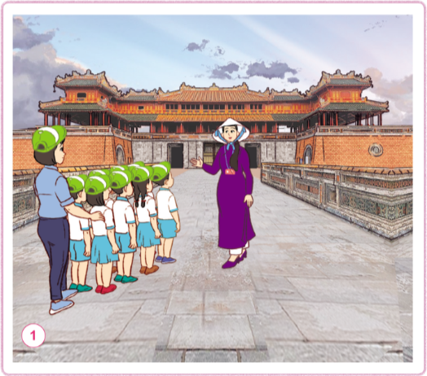
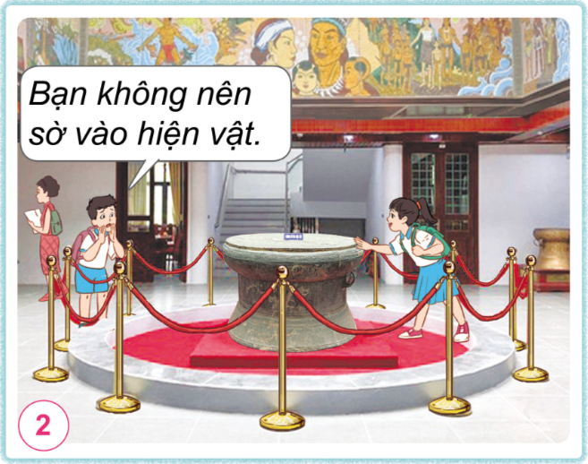
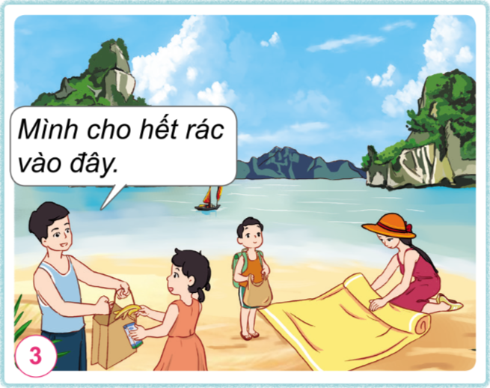
2. Tôn trọng di tích lịch sử - văn hóa, cảnh quan thiên nhiên và giữ vệ sinh khi đi tham quan.
Hãy nói những việc nên làm và những việc không nên làm
trong mỗi hình sau đây. Vì sao?

Slide 9

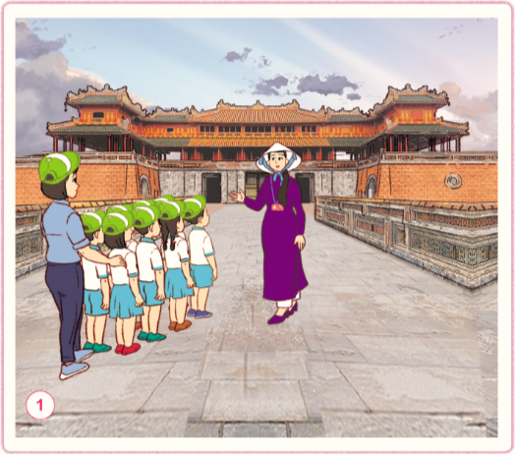

Hãy nói những việc nên làm và những việc không nên làm trong mỗi hình sau đây. Vì sao?
Hình 1:
Nên xếp thành hàng và nghe theo sự chỉ dẫn của hướng dẫn viên và cô giáo vì trong khu di tích rất đông người, nếu các bạn không xếp thành hàng sẽ dễ đi lạc.

Slide 10

Hãy nói những việc nên làm và những việc không nên làm trong mỗi hình sau đây. Vì sao?
Hình 2:
Bạn nhỏ không nên giờ vào hiện vật vì các hiện vật đã được bảo quản và lưu giữ rất cẩn thận. Nếu sờ vào hiện vật là vi phạm nội quy và có thể gây hỏng hóc, xước và không còn nguyên như trạng thái ban đầu.

Slide 11
Hãy nói những việc nên làm và những việc không nên làm trong mỗi hình sau đây. Vì sao?
Hình 3:
Nên thu gom hết rác thải sau khi ra về để tránh làm ô nhiễm và giữ cảnh quan thiên nhiên luôn sạch đẹp.

Slide 12
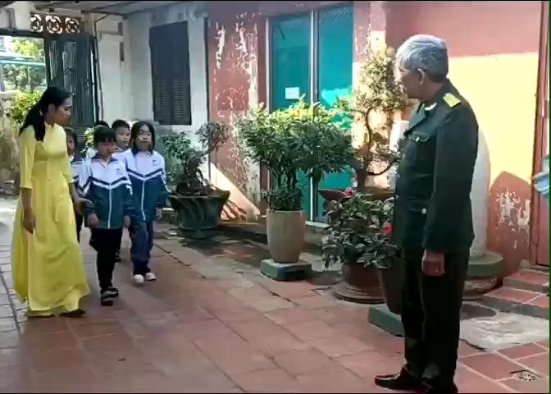

Slide 13
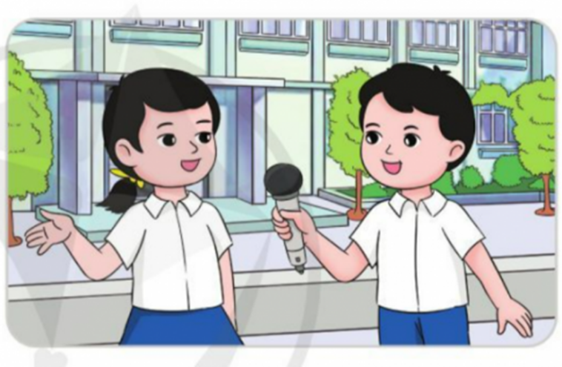
Em làm phóng viên

Slide 14
Những việc làm để thể hiện sự tôn trọng di tích lịch sử - văn hóa, cảnh quan thiên nhiên và giữ vệ sinh khi đi tham quan:
+ Vào các khu vực trang nghiêm thì không nói chuyện, không đùa nghịch. Trang phục nghiêm chỉnh gọn gàng.
+ Không sờ vào hiện vật hay trèo ra hàng rào để vào khu vực cấm.
+ Xếp thẳng hàng khi đi tham quan.
+ Không vứt rác bừa bãi trong các khu di tích.
+ Thu dọn rác thải, chai nhựa, lon nước trước khi ra về.

Slide 15


Slide 16



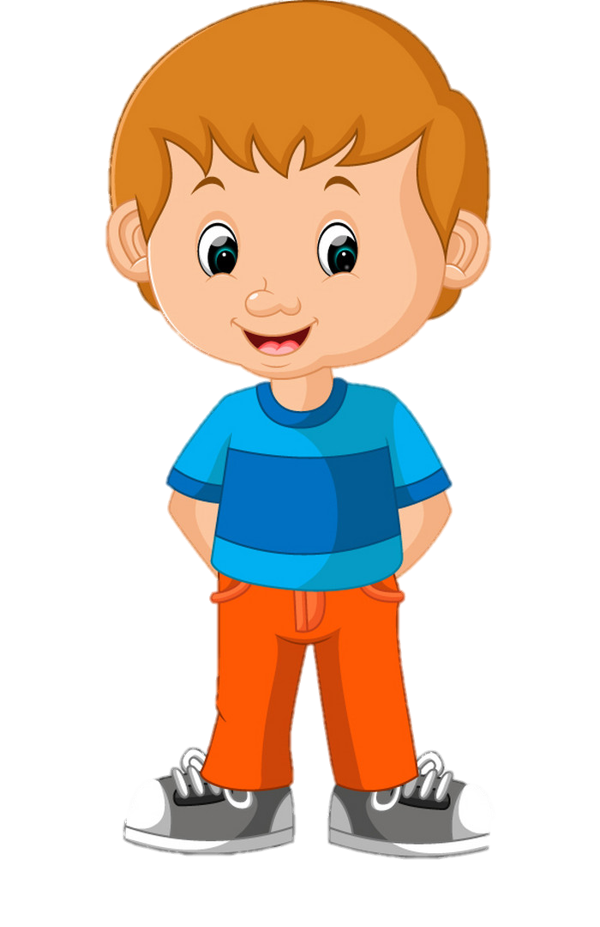
TRÒ CHƠI: “GHÉP TRANH”

Slide 17

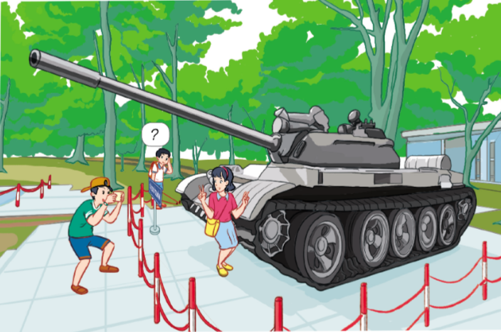
2. Tôn trọng di tích lịch sử - văn hóa, cảnh quan thiên nhiên và giữ vệ sinh khi đi tham quan.
Em sẽ ứng xử như thế nào khi nhìn thấy tình huống dưới đây?

Slide 18
Em sẽ ứng xử như thế nào khi nhìn thấy tình huống dưới đây?
Đây là khu di tích, các bạn không nên trèo qua hàng rào để chụp ảnh cùng hiện vật. Việc này có thể làm hỏng hóc, xước hiện vật trong bảo tàng. Nếu muốn thì có thể đứng ngoài hàng rào và chụp.

Slide 19


Slide 20




Slide 21

Trân trọng cảm ơn quý thầy cô!
Và các con học sinh!

